Slide 1
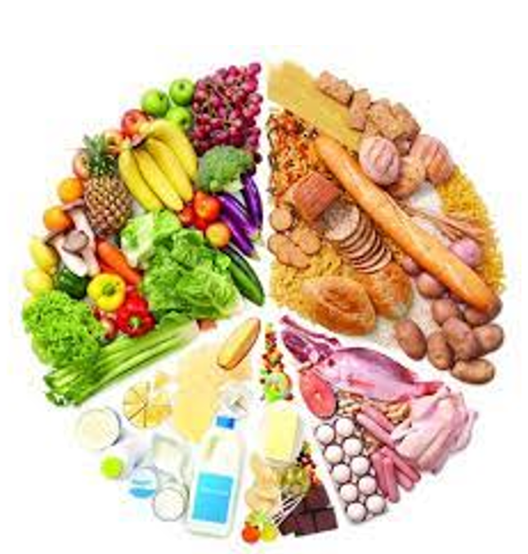
الصف الثامن الفصل الدراسي الأول
الوحدة الرابعة : الغذاء والهضم
4 - 1 المجموعات الغذائية.

Slide 2
01
02
03
أهداف الدرس :
أستطيع أن:
اشرح مفهوم المجموعات الغذائية.
أذكر أهمية كل مجموعة من المجموعات الغذائية المتنوعة.
اُحدد مكونات النظام الغذائي المتوازن.

Slide 3
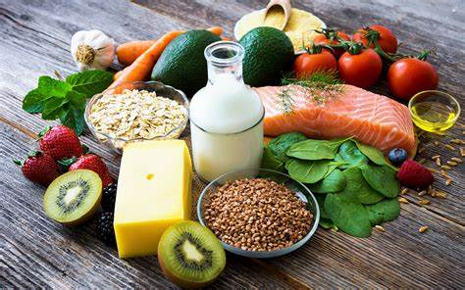
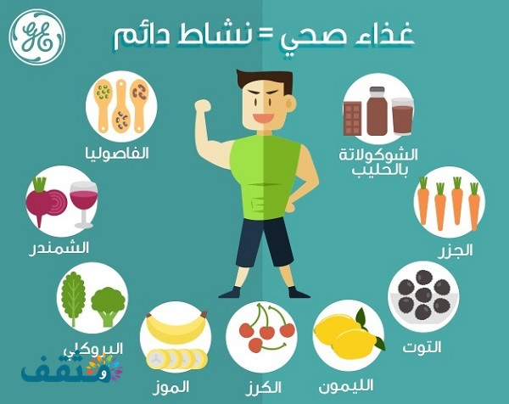
التمهيد :
ما أهمية الغذاء للإنسان؟
يمدنا الغذاء بالمجموعات الغذائية:

Slide 4

المجموعات الغذائية:
هي المواد الموجودة في الغذاء ويحتاجها الجسم.
ما أهمية المجموعات الغذائية؟
توفر الطاقة للجسم.
ضرورية لنمو الخلايا وأجزاء الجسم المختلفة.

Slide 5
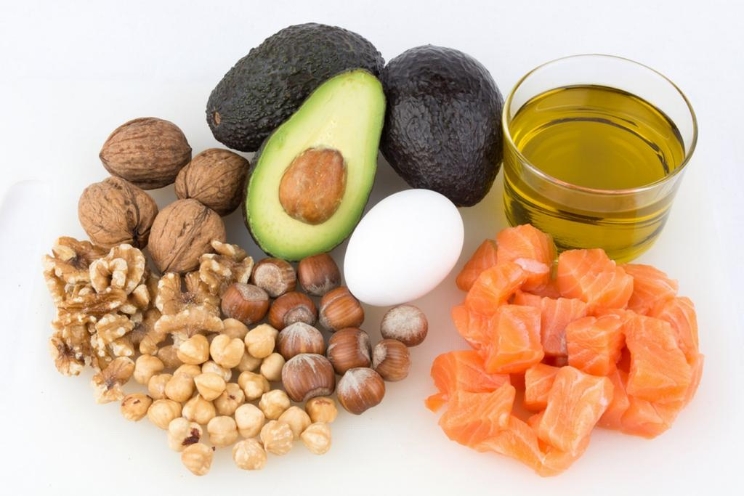
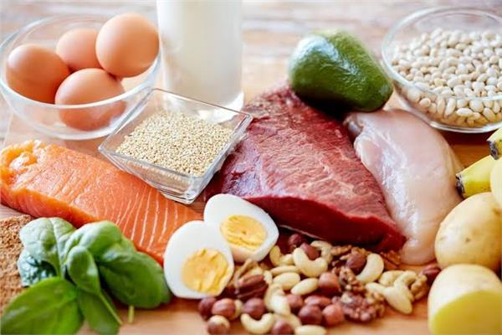
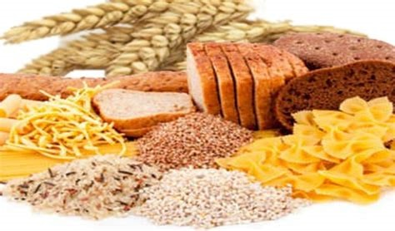
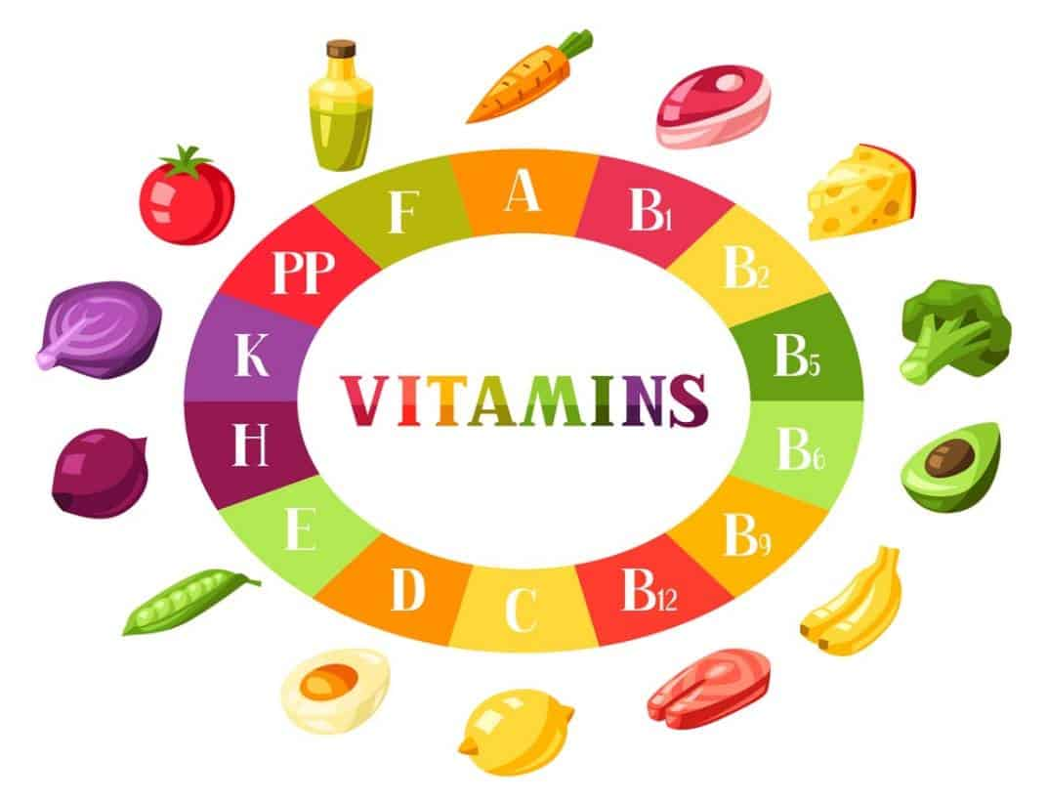

البروتينات
الدهون
الكربوهيدرات
الفيتامينات
المجموعات الغذائية
الالياف
الاملاح المعدنية
الماء

Slide 6
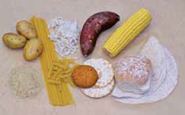
المجموعات الغذائية:
(1) الكربوهيدرات:
من أهم أنواع الكربوهيدرات:
النشا | سكر الجلوكوز
جزيئات كبيرة الحجم
جزيئات صغيرة الحجم
لا يذوب في الماء
يذوب في الماء
أهمية الكربوهيدرات:
توفير الطاقة للجسم.

Slide 7
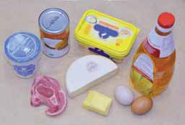
المجموعات الغذائية:
(2) الدهون:
أهمية الدهون:
توفير الطاقة
تُخزن تحت الجلد وتعمل كطبقة عازلة
تكوين أغشية الخلايا
كثرة الدهون تسبب امراض القلب

Slide 8
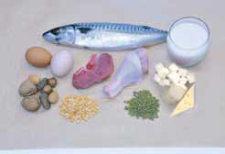
المجموعات الغذائية:
(3) البروتينات:
أهمية البروتينات:
توفير الطاقة
تكوين الاجسام المضادة التي تحارب الامراض
بناء وإصلاح الانسجة في الجسم

Slide 9
المجموعات الغذائية:
(4) الفيتامينات والاملاح المعدنية:
لا توفر الطاقة
توجد في الخضروات والفاكهة
يحتاجها الجسم بكميات قليلة
لا توفر الطاقة

Slide 10
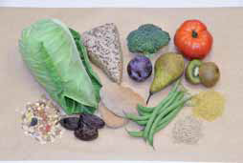
المجموعات الغذائية:
(5) الالياف:
أهمية الالياف:
لا توفر الطاقة
توجد في الخضروات والفاكهة والأرز البنى والخبز الاسمر
تعمل على تسهيل حركة الطعام عبر الجهاز الهضمى

Slide 11
المجموعات الغذائية:
(6) الماء:
يمكن اعتبار الماء عنصر غذائى
المياه المعدنية تعتبر مخلوط لاحتوائها على املاح معدنية.
لا يوفر الطاقة
يشكل 60% أو 70% من جسم الانسان.

Slide 12
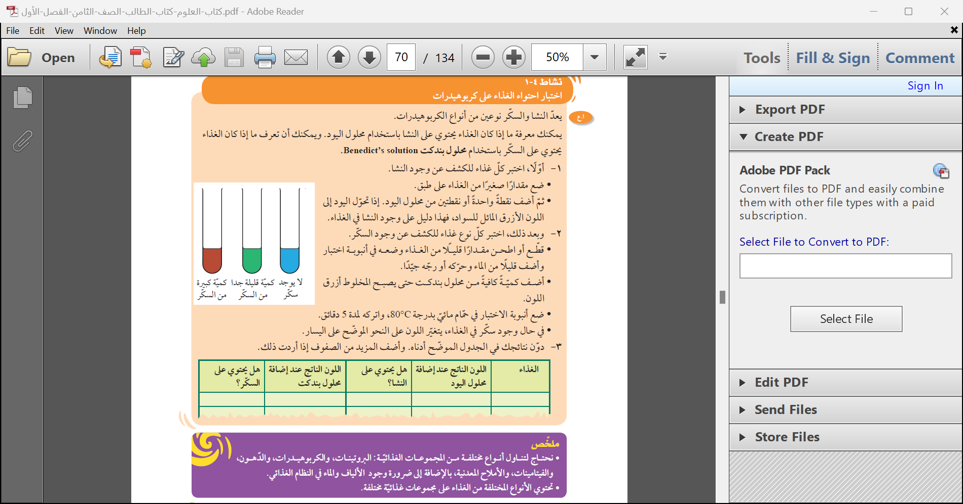

Slide 13
نشاط 4 – 1 اختبار احتواء الغذاء على كربوهيدرات
وجود سكر الجلوكوز | اللون بعد إضافة محلول بندكت | وجود النشا | اللون بعد إضافة اليود | الغذاء
يوجد
أزرق
الخبز
يوجد
برتقالى
الجلوكوز

Slide 14
ملخص الدرس:
تحتاج لتناول أنواع مختلفة من المجموعات الغذائية مثل: الكربوهيدرات والدهون والبروتينات والفيتامينات والاملاح المعدنية والالياف والماء.
تحتوى الأنواع المختلفة من الغذاء على مجموعات غذائية مختلفة

Slide 15
أسئلة كتاب الطالب ص 69
1) اشرح الفرق بين الغذاء والمجموعات الغذائية؟
2) تحتوى العناوين الواردة في الصفحة السابقة على أنواع مختلفة من المجموعات الغذائية. اذكرها كلها.
3) ما المجموعات الغذائية الثلاث التي تمد الجسم بالطاقة؟ في شرحك.
الغذاء هو شيء تأكله. أمّا المجموعة الغذائية هي المواد الموجودة في الغذاء ويحتاج إليها الجسم.
البروتينات والكربوهيدرات والدهون والفيتامينات والأملاح المعدنية والألياف والماء
البروتينات والكربوهيدرات والدهون

Slide 16
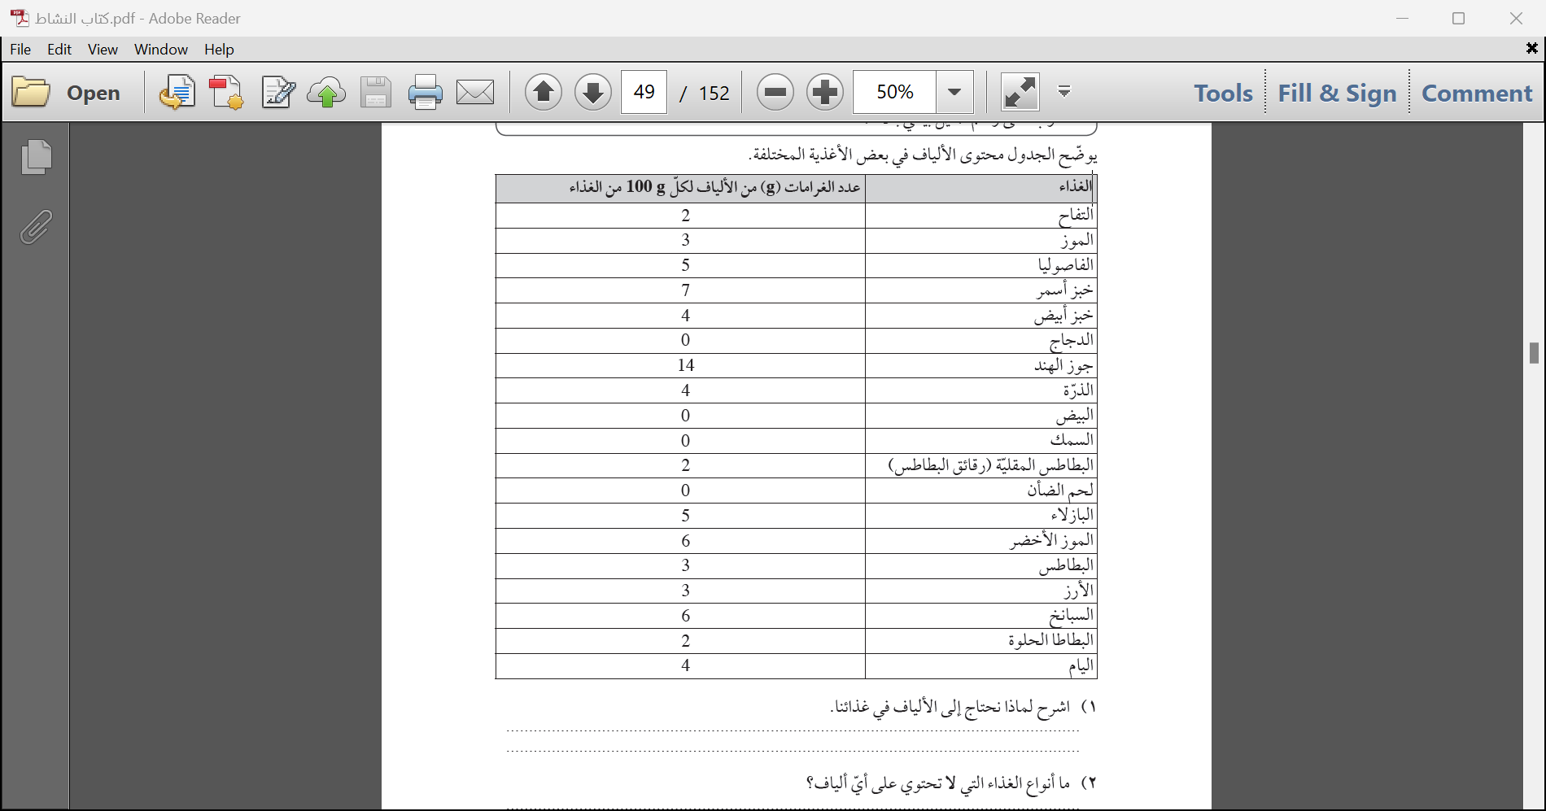
تمرين 4 - 1 الالياف في الغذاء كتاب النشاط ص 49

Slide 17
تمرين 4 - 1 الالياف في الغذاء كتاب النشاط ص 49
1) اشرح لماذا نحتاج إلى الألياف في غذائنا.
تساعد الألياف على تسهيل حركة الغذاء عبر القناة الهضمية.
2) ما أنواع الغذاء التي لا تحتوي على أيّ ألياف؟
اللحوم والبيض والسمك، أنواع لأغذية من مصادر حيوانيّة.
3) احسب إجمالي كميّة الألياف في وجبة تحتوي على g 200 من الأرز وg 200 من الدجاج و100 g من السبانخ.
12 g

Slide 18
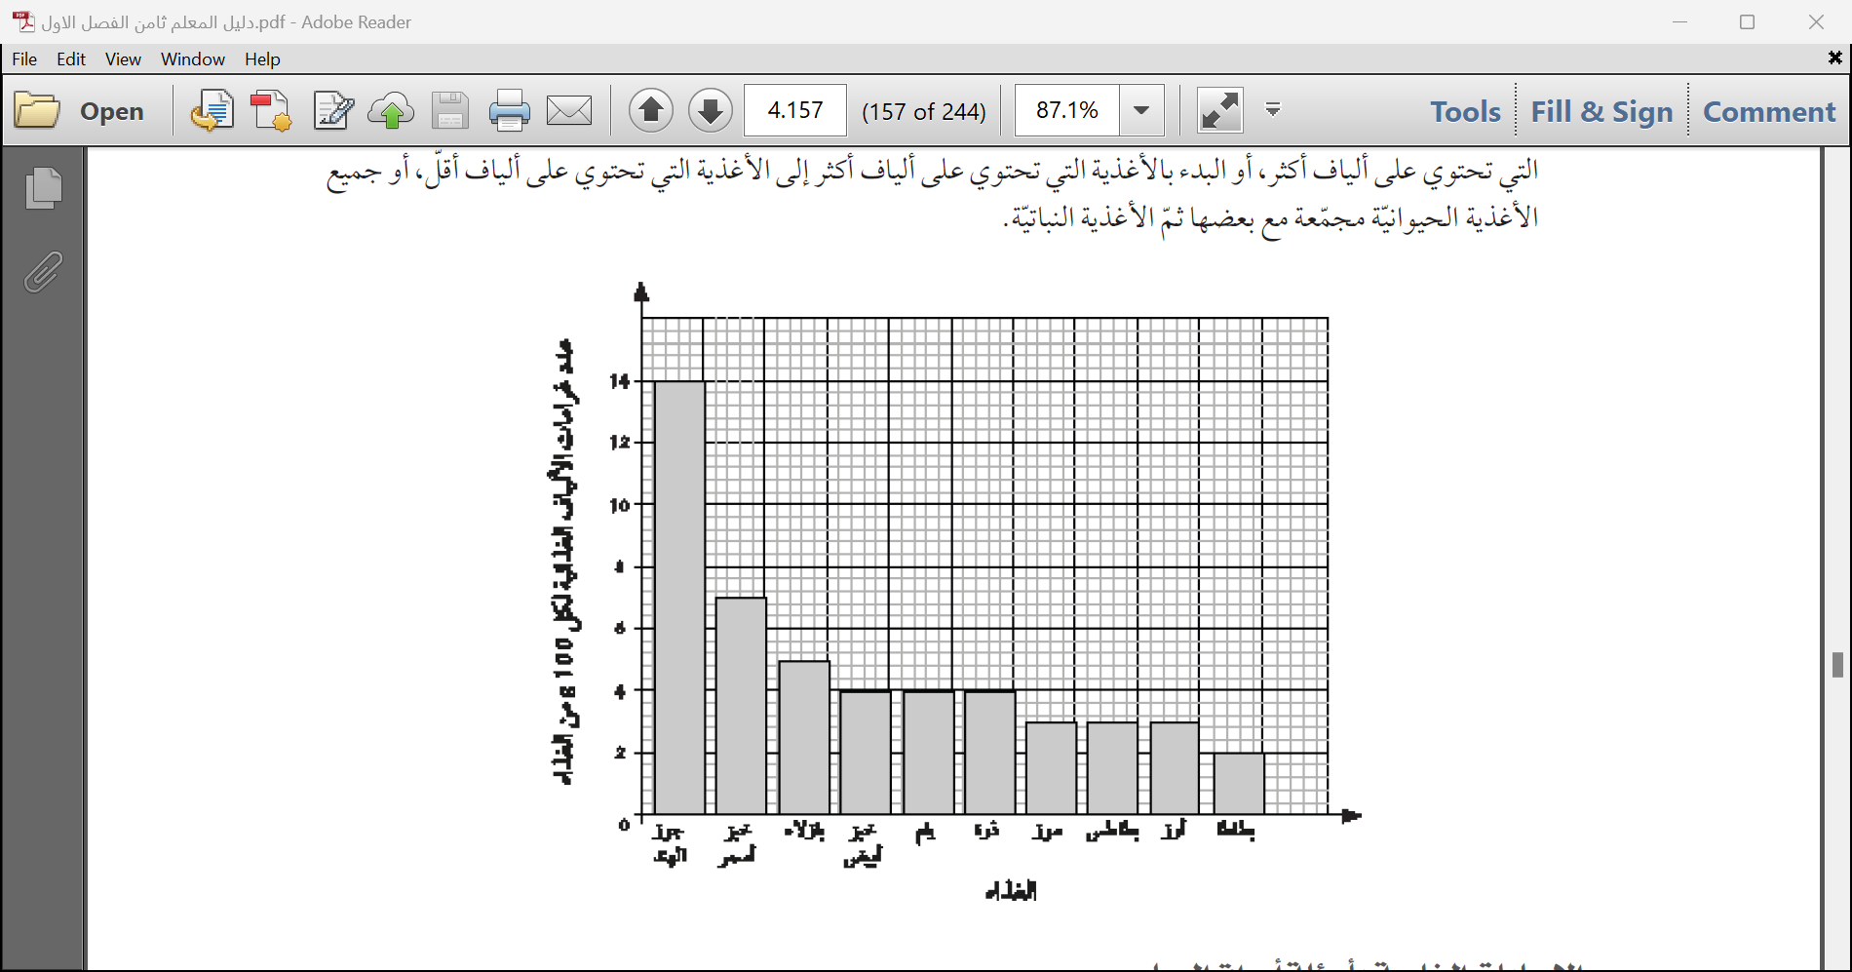
تمرين 4 - 1 الالياف في الغذاء كتاب النشاط ص 50
4) اختر أيّ عشرة أغذية من الجدول وارسم تمثيلً بيانيًّا بالأعمدة لتوضيح كميّة الألياف في كلّ منها. فكّر في ترتيب مناسب للأغذية المختلفة. تذكّر أن تسمّي كلّ محور.

Slide 19
انتهى الدرس تمنياتي لكم بالتوفيق

